Slide 1
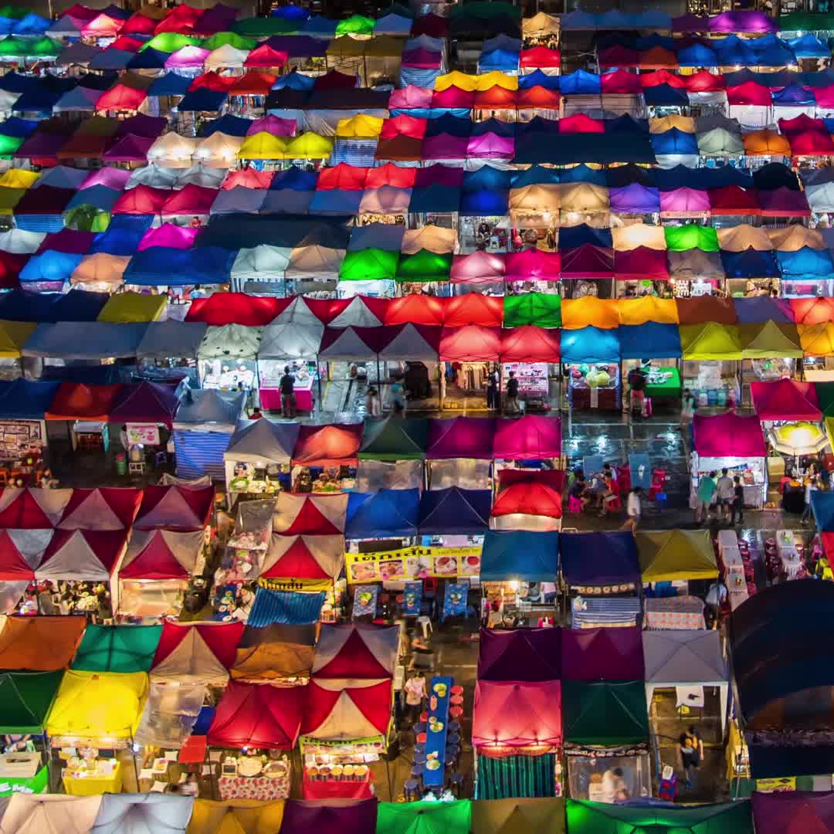
Marketplace
Moteur de recommandation

Slide 2
Problématique

Slide 3
LE BESOIN :PRÉDIRE AUTOMATIQUEMENT LA CATÉGORIE D’UN ARTICLE
Un gain de temps
Un gain d’argent
Une meilleure experience utilisateur

Slide 4
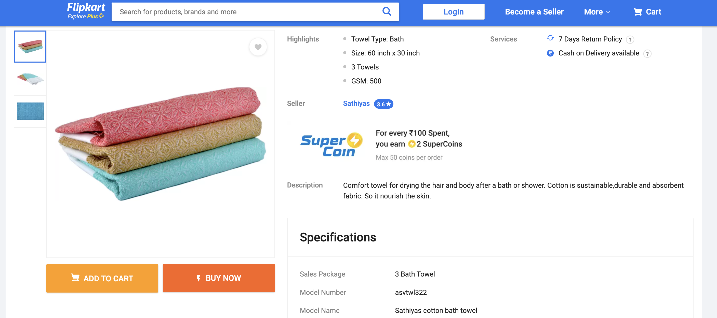
LA DATA : 1050 biens de consommation

Slide 5
NOS CATEGORIES D’ARTICLE (150 x 7)
Accessoires pour bébés
Meubles
Montres
Décoration d’intérieur
Objets de cuisine
Produits de beauté
Matériel informatique

Slide 6
Challenges
Peu de data par catégorie
Choix d’une classification non supervisée

Slide 7
Pistes de modélisation

Slide 8
APPROCHES DE MODELISATION
APPROCHE VISUELLE
APPROCHE TEXTUELLE

Slide 9
Idée générale
Extraction de features
Réduction de dimensions (ACP+TSNE)
KMEANS

Slide 10

Approche visuelle

Slide 11
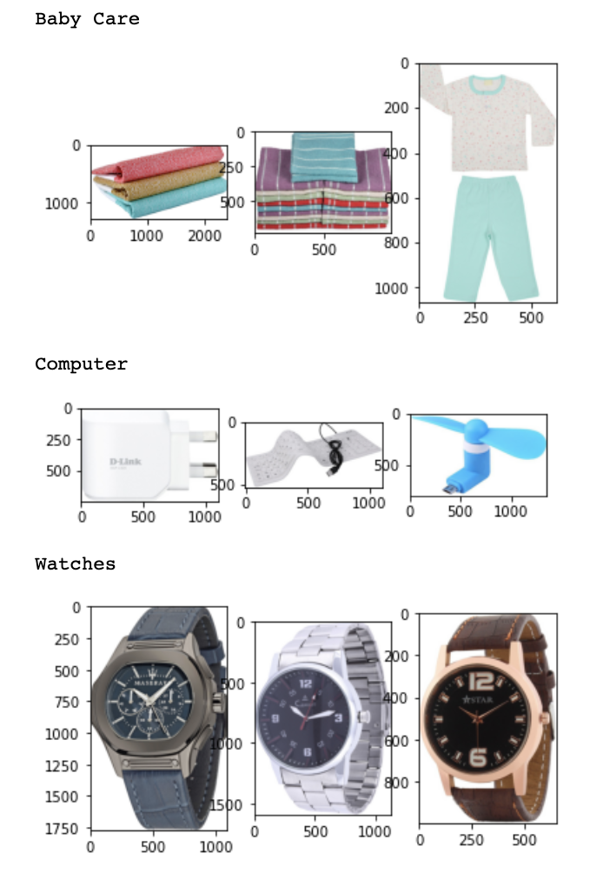
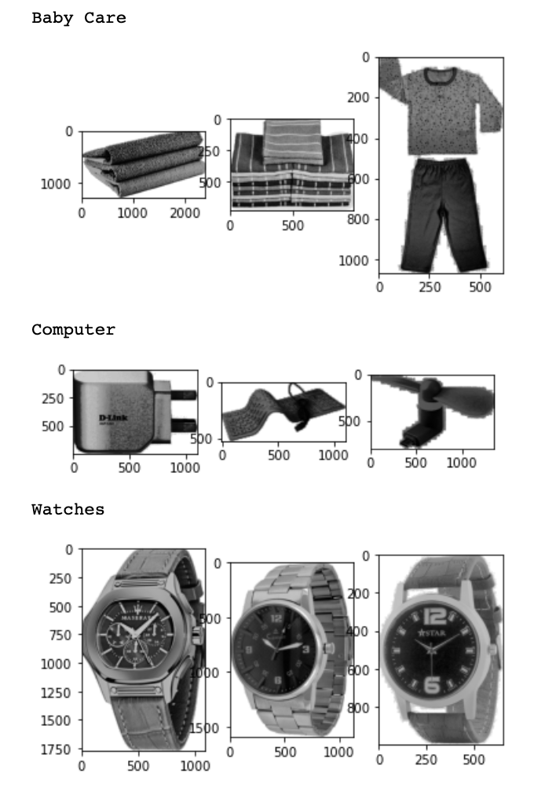
Nettoyage des images
Passage au gris
ajustement du contraste

Slide 12
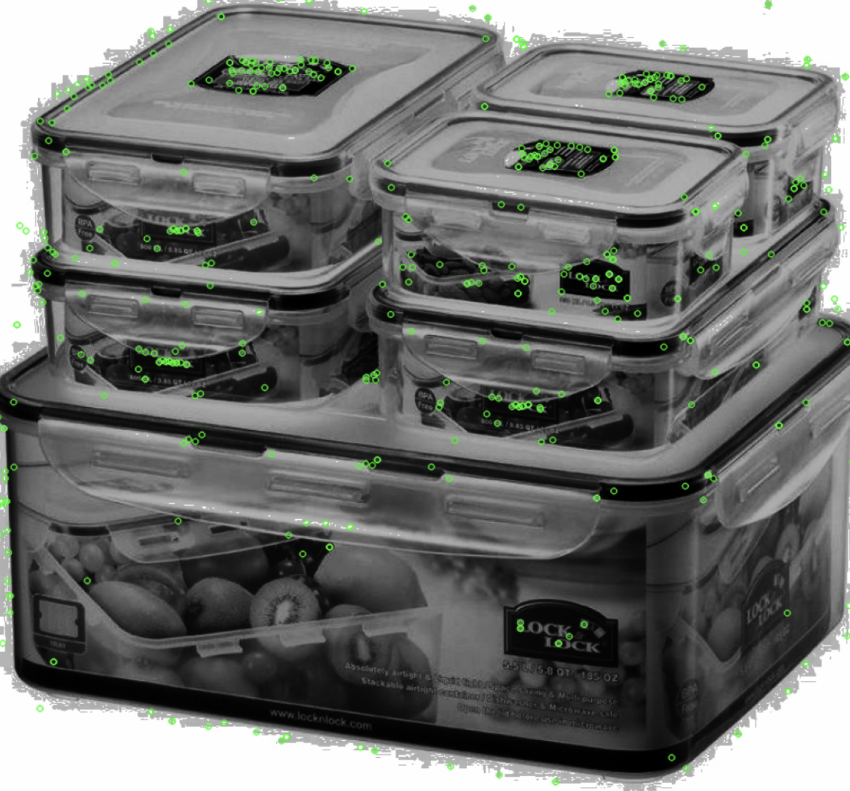
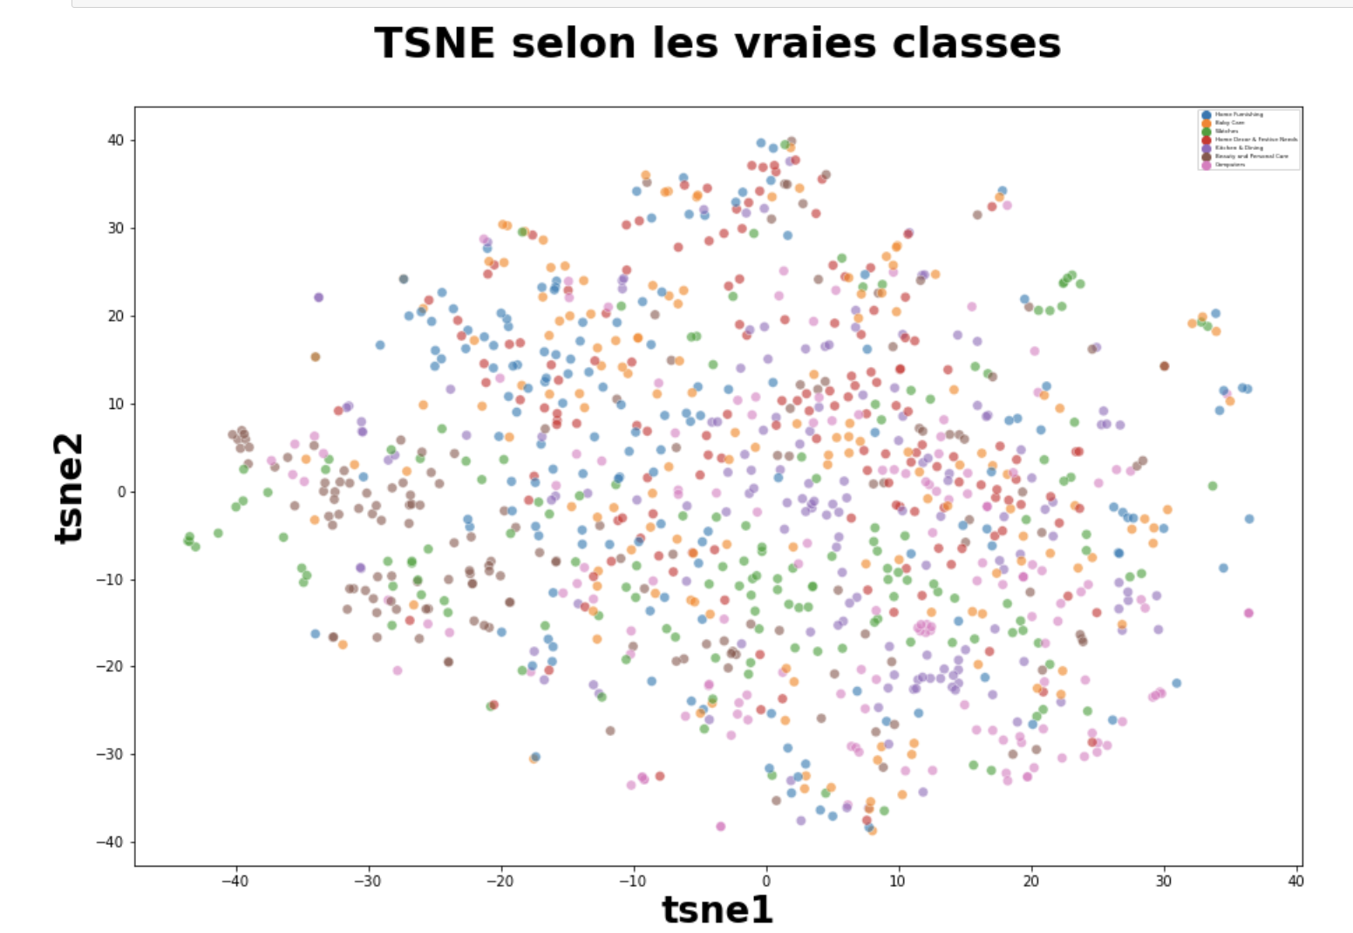
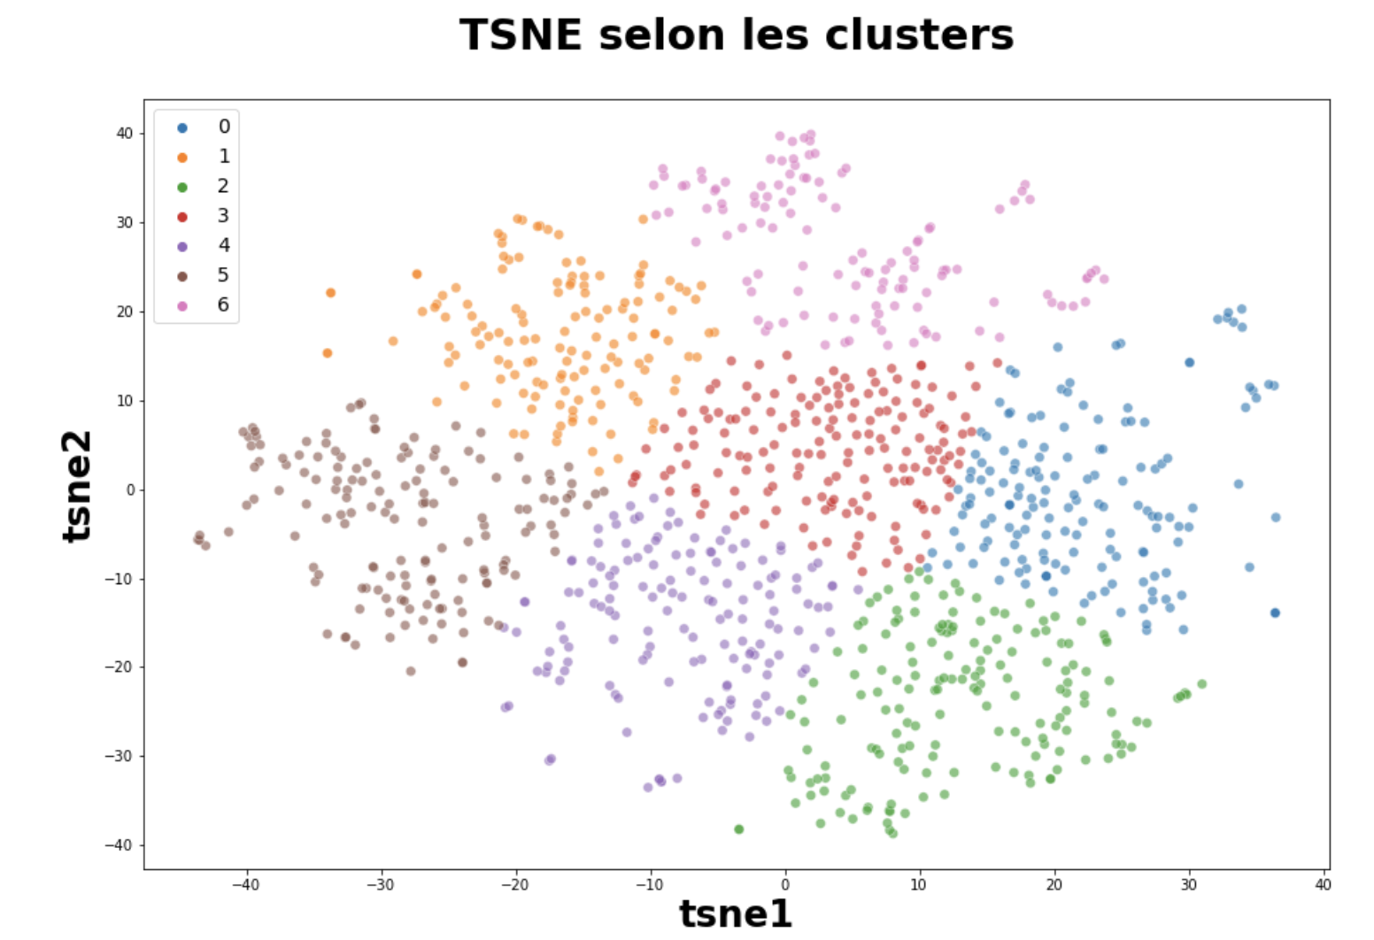
SIFT
Résultat mauvais : ARI=0.06

Slide 13
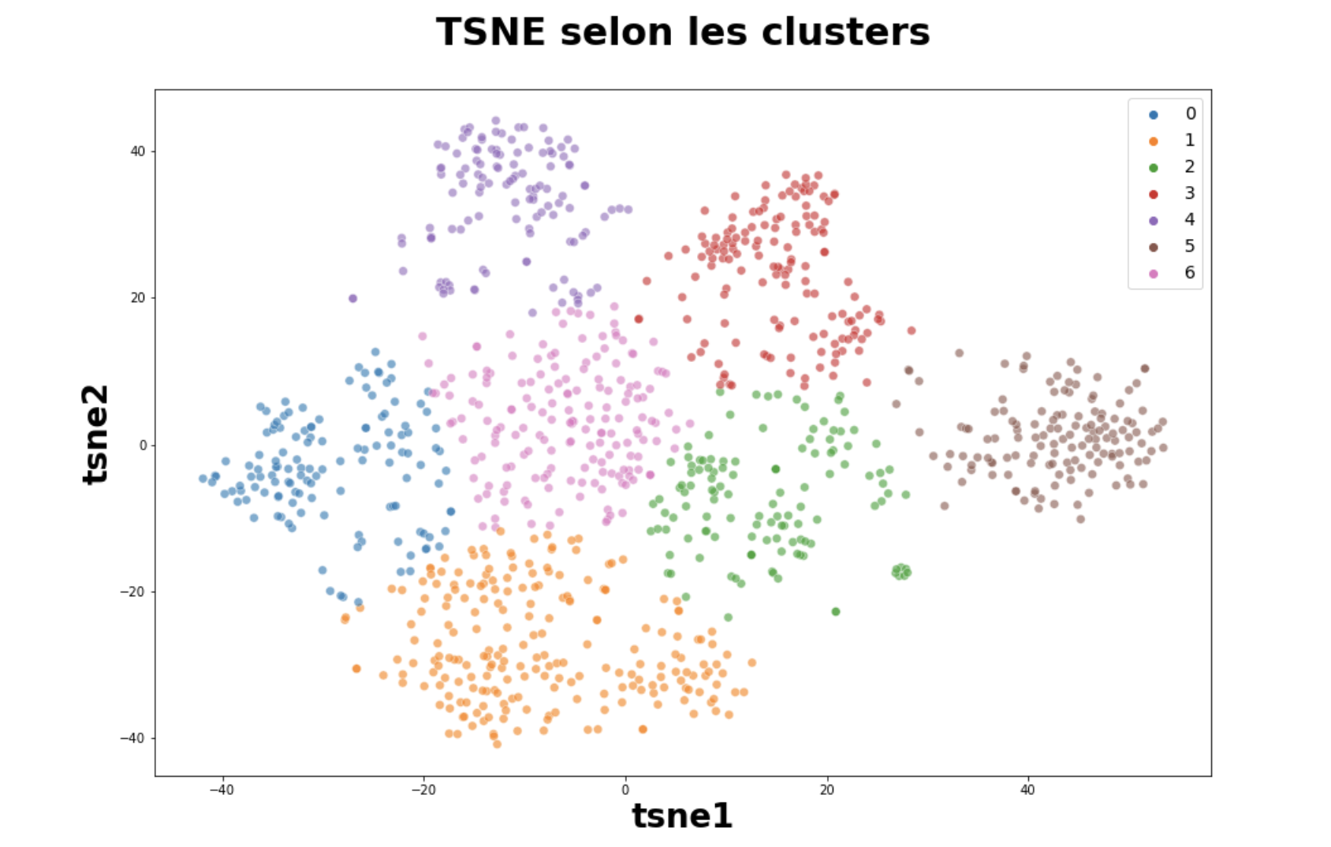
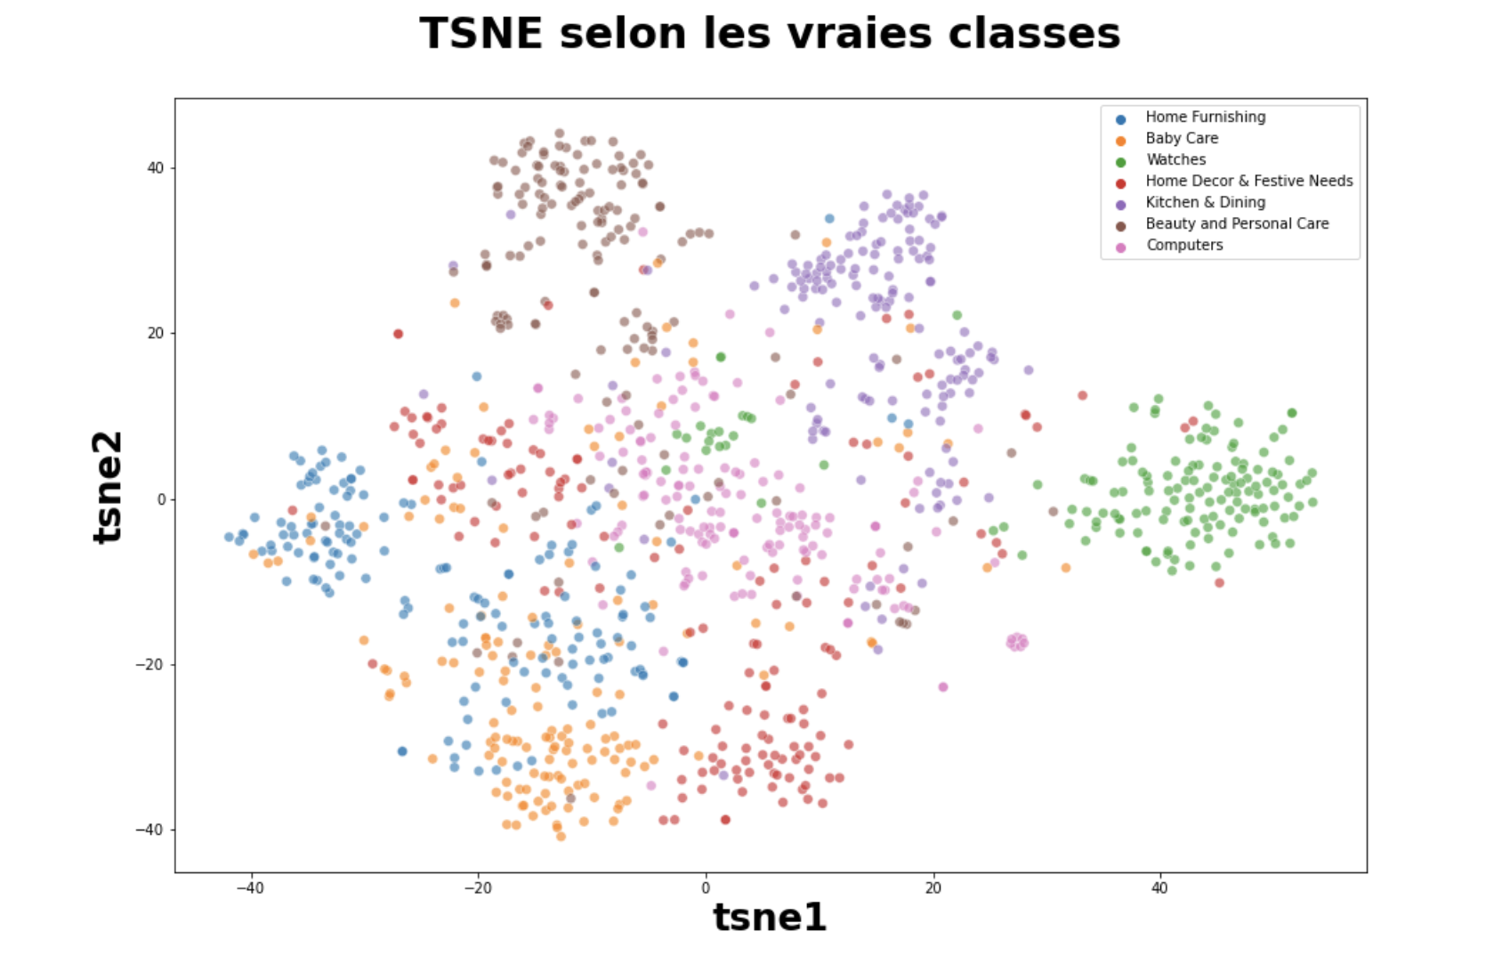

CNN
ARI=0.4

Slide 14

Approche textuelle

Slide 15
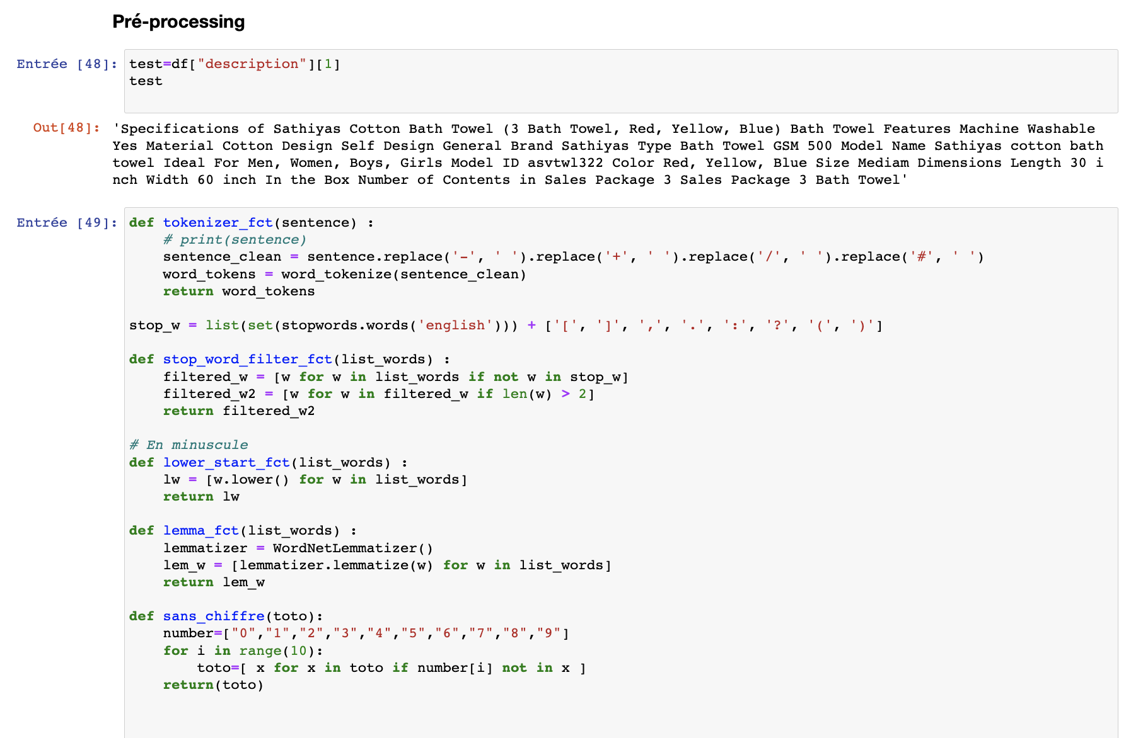
Nettoyage des descriptions
Passage en minuscules
Élimination stop words
lemmatization

Slide 16
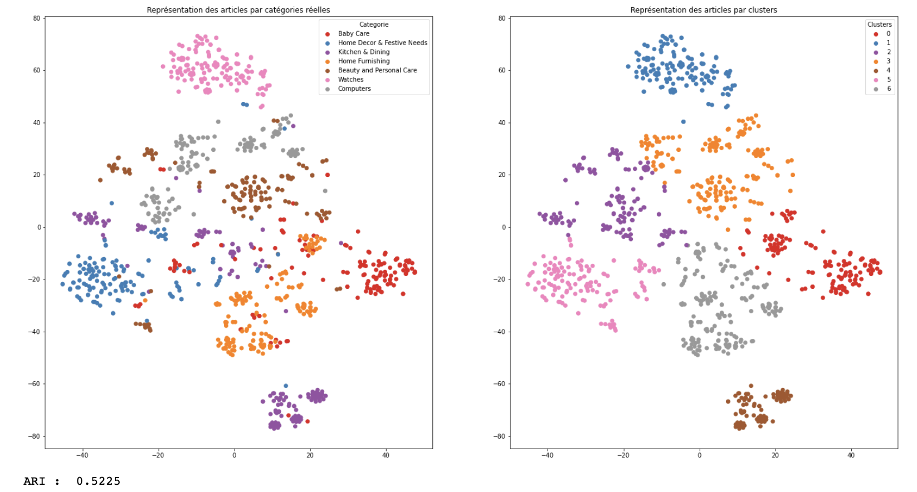
Bag of word, ARI =0.52

Slide 17
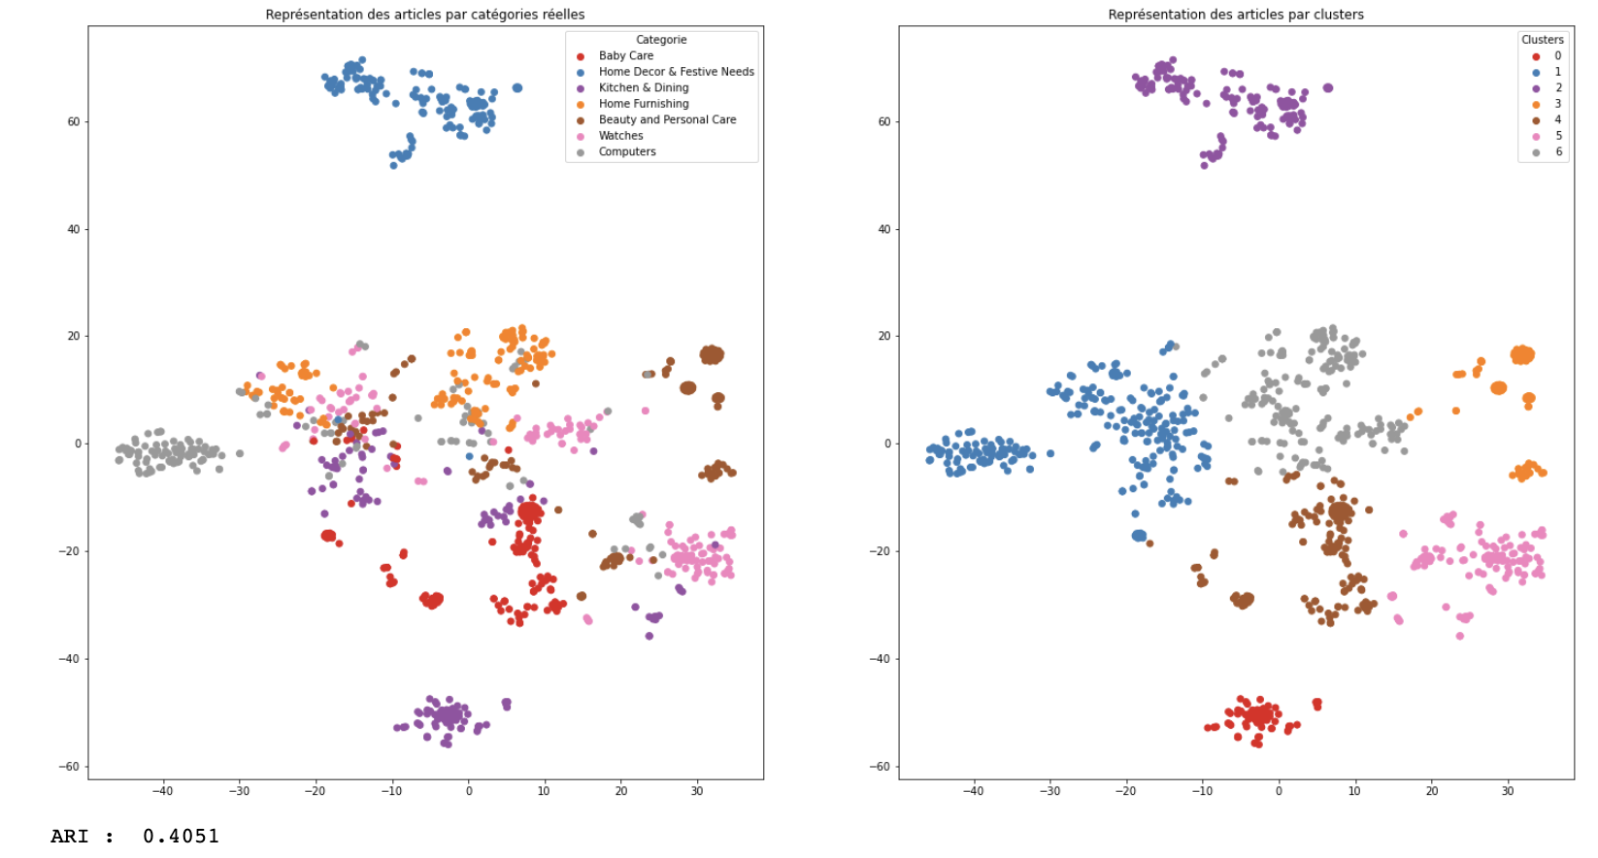
Word2vec, ARI=0.40

Slide 18
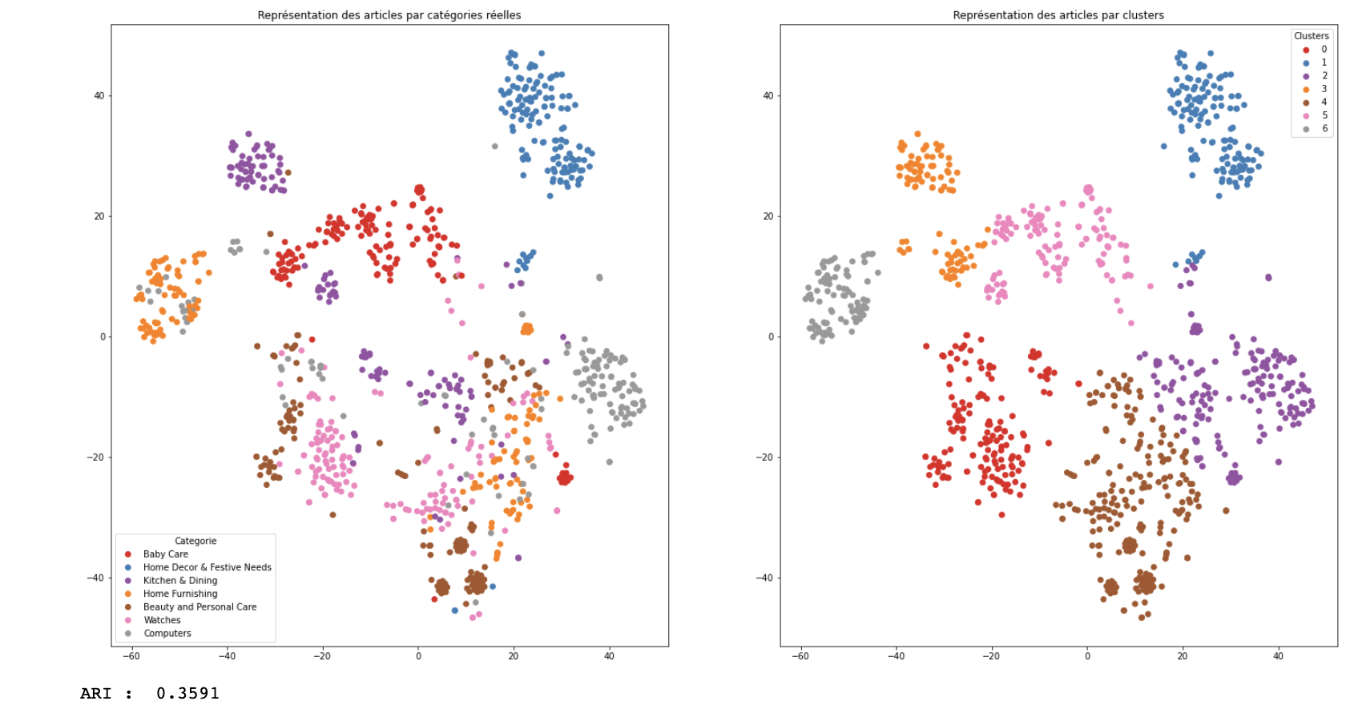
Bert, ARI=0.36

Slide 19
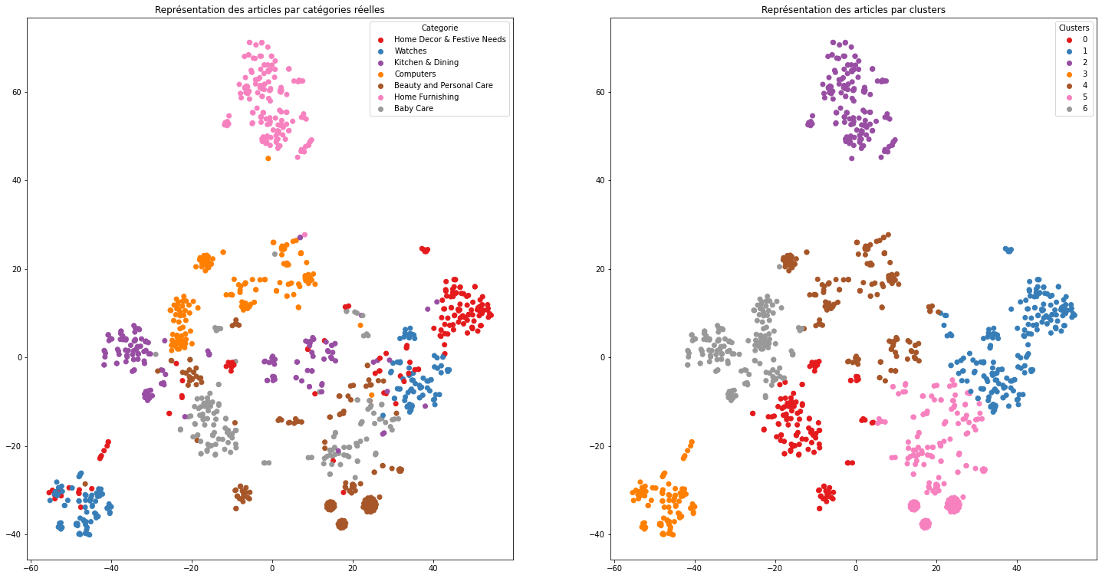
Use, ARI = 0.44

Slide 20
Conclusion

Slide 21

Meilleurs modèles :
CNN, ARI=0.40
Bag of word : ARI = 0.52

Slide 22
Faisabilité de la classification
Catégories | Approche visuelle | Approche textuelle | faisabilité
Accessoires pour bébés | 65 % | 72 % | oui
Meubles | 53 % | 87 % | oui
Montres | 85 % | 100 % | oui
Décoration d’intérieur | 39 % | 79 % | oui
Objets de cuisine | 80 % | 49 % | oui
Produits de beauté | 73 % | 63 % | oui
Matériel informatique | 55 % | 63 % | compliqué

Slide 23
Axes d’amélioration:
Redéfinition des catégories
Utilisation des feedbacks des clients
Approche supervisée

Slide 24
FIN

Slide 25
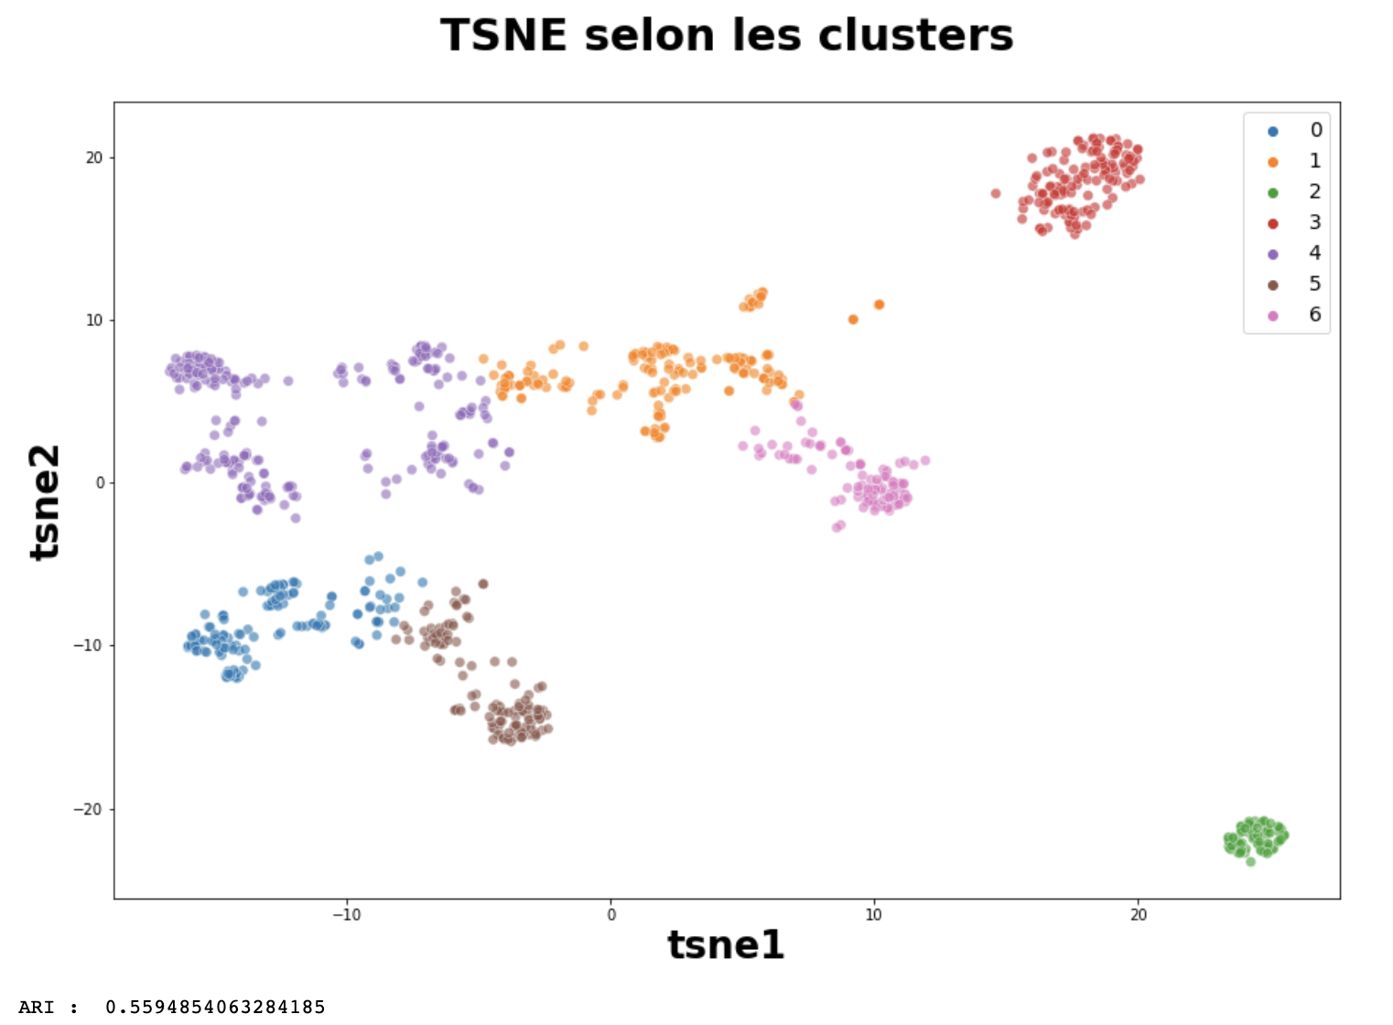
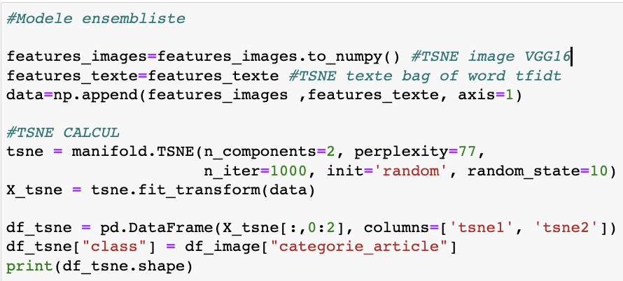
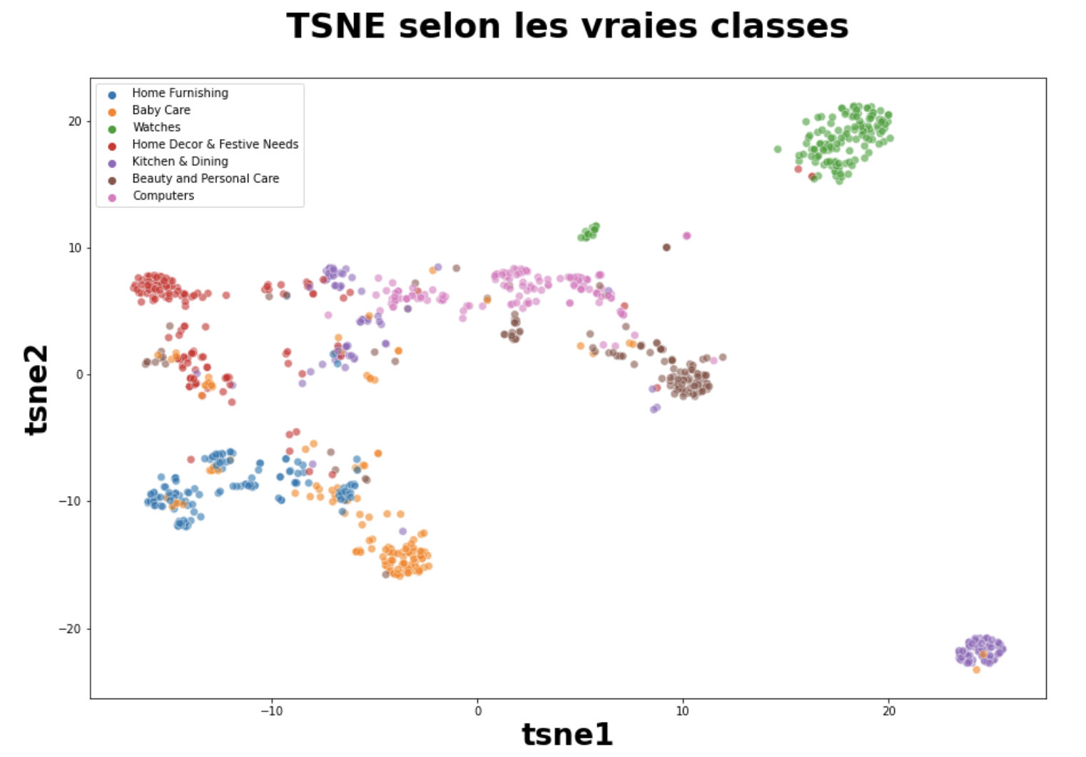
Approche ensembliste

